Slide 1
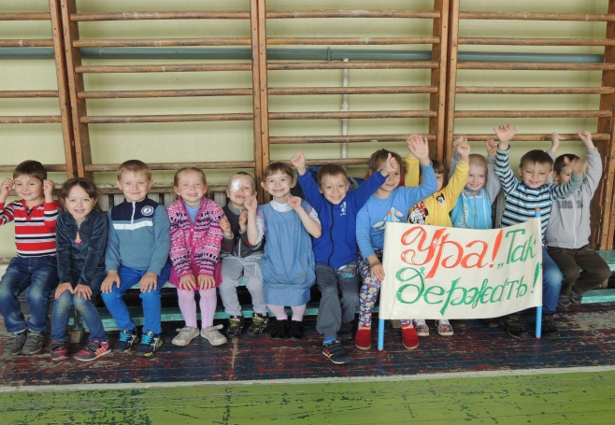
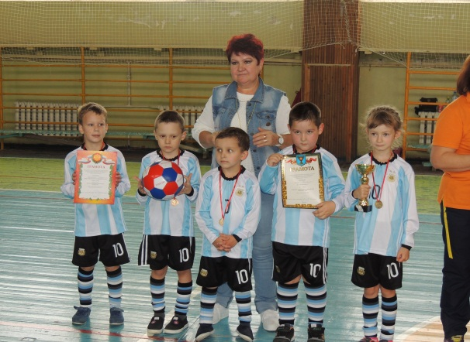
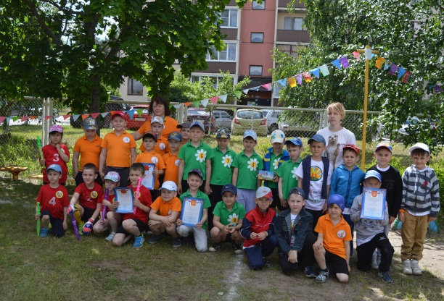
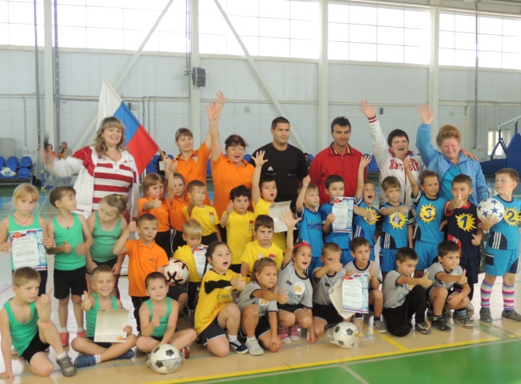
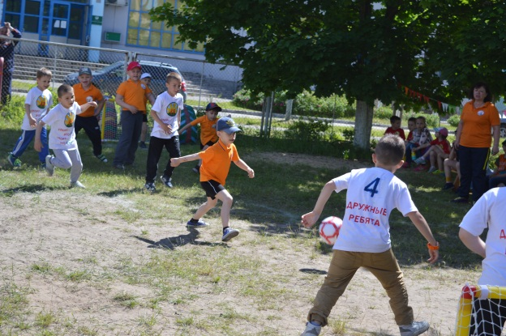
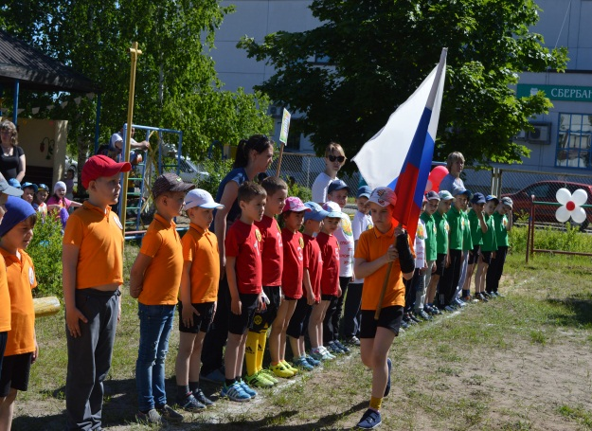
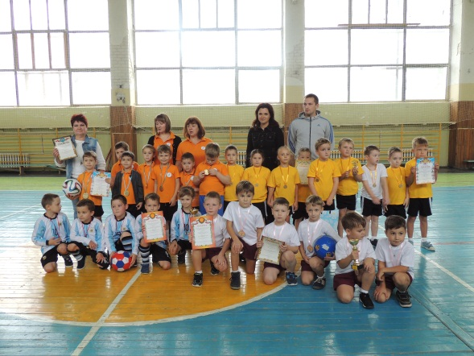
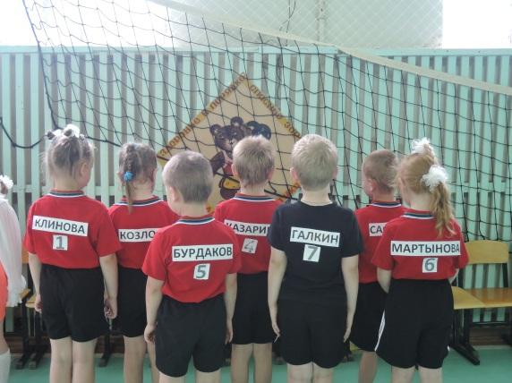
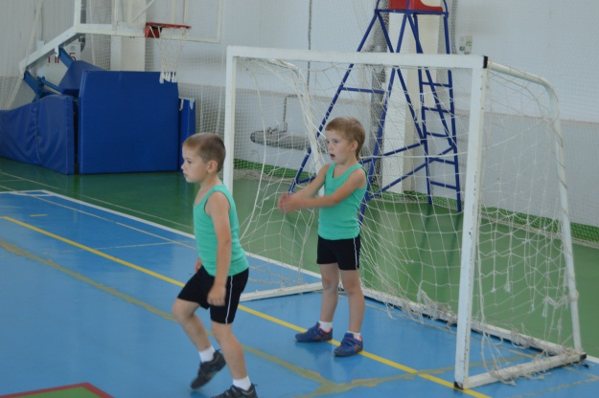
ВОЛОДАРСКИЙ МУНИЦИПАЛЬНЫЙ РАЙОН районные соревнования по мини-футболу среди воспитанников детских садов «БЫСТРЫЙ МЯЧ» Чемпионату Мира по футболу 2018 года посвящается…
Участников -104
ДОУ- 13
Болельщиков - 214

